Slide 1
السلام عليكم ورحمة الله
اهلا و سهلا স্বাগতম
সবাইকে
শুভেচ্ছা

Slide 2
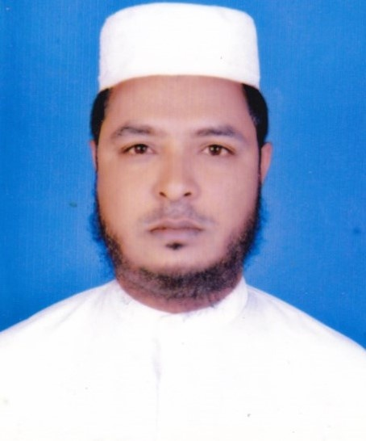
শিক্ষক পরিচিতি
মোঃ শফিকুল ইসলাম ভূইয়া
সহকারি সুপার
উমেদনগর শাহপরান দারুচ্ছুন্নাৎ দাখিল মাদরাসা, হবিগঞ্জ সদর, হবিগঞ্জ।
E-mail- shafiqbhuyan78@gmail.com
মোবাঃ 0১৭৩২ ৪৯৬৭৬১

Slide 3
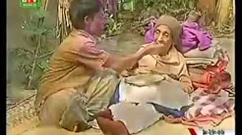
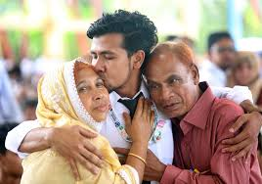
নিচের ছবিগুলো লক্ষ্য করো

Slide 4
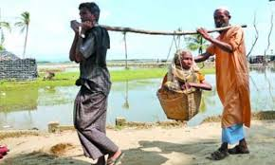
নিচের ছবিগুলো লক্ষ্য করো

Slide 5
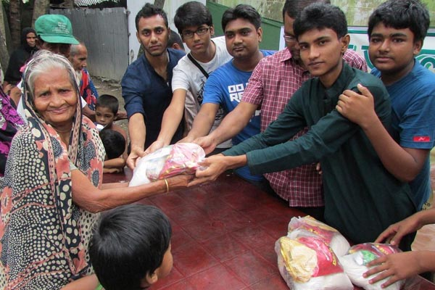
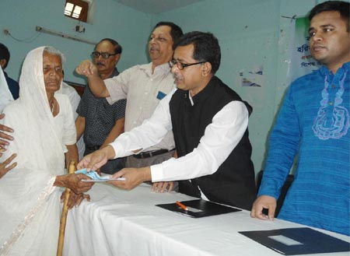
নিচের ছবিগুলো লক্ষ্য করো

Slide 6
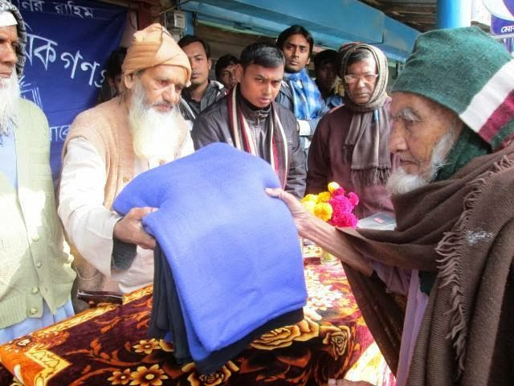
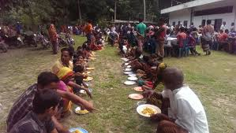
নিচের ছবিগুলো লক্ষ্য করো

Slide 7
চল একটি ভিডিও দেখি;

Slide 8
فلذا درسنا اليوم
(সুতরাং আজকের পাঠ হচ্ছে-)
بَابُ الْبِرِّ وَ الصِّلَةِ
(দয়া, অনুগ্রহ ও আত্মীয় স্বজনের প্রতি সদাচারণ)

Slide 9
التعريف الدرس
পাঠ পরিচিতি
বিষয়ঃ হাদিস শরীফ
শ্রেণিঃ দাখিল ৯ম
অধ্যায়ঃ ত্রয়োদশ
পাঠঃ প্রথম
পাঠশিরোনামঃ بَابُ الْبِرِّ وَ الصِّلَةِ
সময়ঃ ৪০ মিনিট

Slide 10
শিখন ফলঃ
এ পাঠটি দ্বারা শিক্ষার্থী যা জানতে পারবে.........
১. হাদিসটি বর্ণনা কারীর নাম বলতে পারবে।
২. হাদিসের উৎস সূত্র বলতে পারবে।
৩. হাদিসটি বিশুদ্ধ ইবারতে পড়তে পারবে।
৪. হাদিসের বাংলা অর্থ বলতে পারবে।

Slide 11
পাঠ উপস্থাপনা
عن ابى هريرة رضى الله تعالى عنه قال قال رجل يا رسول الله صلى الله عليه وسلم من احق بحسن صحابتى قال امُّك قال ثم من قال امُّك قال ثم من قال امُّك قال ثم من قال ابوك و فى روايةٍ قال امُّك ثم امُّك ثم ابوك ثم ادناك ثم ادناك ( متفق عليه)
অনুবাদ: হযরত আবু হুরায়রা (রাঃ) হতে বর্ণিত তিনি বলেন- এক ব্যক্তি জিজ্ঞেস করলো, হে আল্লাহর রসূল ! আমার উত্তম সাহচার্য পাওয়ার সর্বাধিক অধিকারী কে? উত্তরে রসূল (স.) বললেন, তোমার মা। লোকটি পুনরায় জিজ্ঞেস করলো তারপর কে? রসূল (স.) বললেন , তোমার মা। লোকটি পুনরায় জিজ্ঞেস করলো তারপর কে? রসূল (স.) বললেন, তোমার মা। লোকটি রসূল (স.) কে আবারোও জিজ্ঞেস করলো তারপর কে? রসূল (স.) বললেন, তোমার বাবা। (অন্য এক বর্ণনায় রয়েছে- রসূল (স.) বলেছেন, তোমার মা, অতঃপর তোমার মা , অতঃপর তোমার বাবা । এরপর তোমার নিকট আত্মীয়-স্বজন ও তোমার বন্ধু-বান্ধব।
(হাদীসদ্বয়ের ওপর ইমাম বুখারী ও ইমাম মুসলিম ঐক্যমত পোষণ করেছেন)।

Slide 12
একক কাজ:
১. হাদিসটি বর্ণনা কারীর নাম বল?
২. হাদিসের উৎস সূত্র বা কিতাবের নাম বল?
৩. হাদিসটি বিশুদ্ধ ইবারতে পড়?

Slide 13
জোড়ায় কাজঃ
১. تحقيق বা শব্দ বিশ্লেষণ কর।
اَحَقُّ، صَحَابَةُ، اُمُّ،

Slide 14
দলীয় কাজঃ
শাপলাঃ
হাদিসের বাংলা অর্থ লিখ।
শিমূলঃ
২. পিতার উপর মাতার অগ্রাধিকারের কারণ কী?
জবাঃ
৩. قال رجل এর মধ্যে رجل কে?

Slide 15
বাড়ির কাজঃ
হাদিসে মায়ের অধিকারের কথা তিন বার বলার কারণ কি বিশ্লেষণ কর।
২.মা-বাবার হুকুম মানা ও খেদমত করা কি বর্ণনা কর।

Slide 16
সবাইকে
ধন্যবাদ

